Slide 1
TEKNIK
ARSIRAN
LANJUT

Slide 2
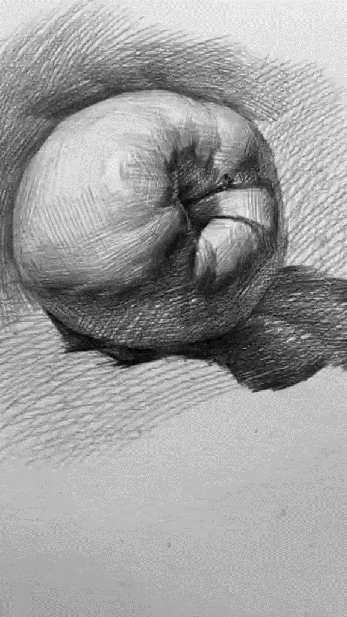
Arsiran lanjut merupakan pengembangan dari teknik arsiran dasar seperti arsiran sejajar, silang, atau kontur, dengan tujuan menghasilkan nilai gelap-terang (value) yang lebih halus dan realistis.

Slide 3
Ciri-ciri Arsiran Lanjut:
Menggunakan kombinasi berbagai arah garis (misalnya diagonal, melingkar, silang, atau acak).
Perubahan tekanan pensil atau alat gambar untuk menghasilkan gradasi halus dari terang ke gelap.
Pengulangan dan penumpukan garis untuk menambah kedalaman dan dimensi.
Dipadukan dengan teknik smudging (penghalusan) untuk transisi lembut.

Slide 4
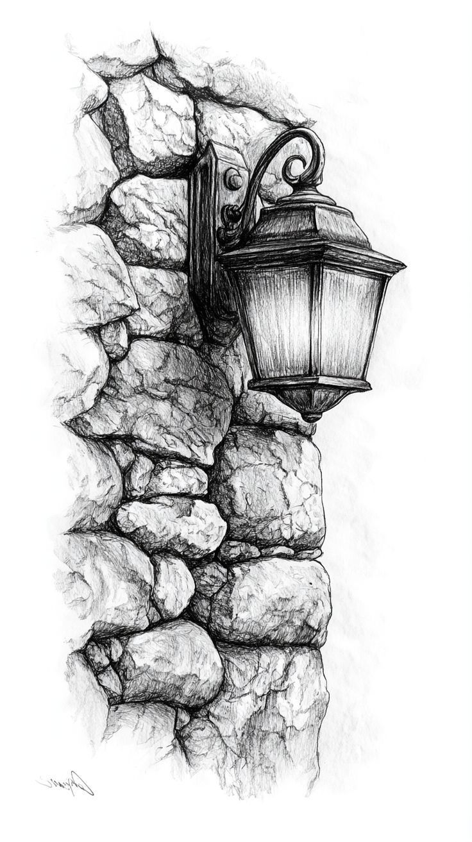
Jenis-jenis Teknik Arsiran Lanjut
Cross-hatching kompleks → Arsiran silang berlapis dengan arah dan intensitas berbeda.
Stippling lanjut → Menggunakan titik-titik dengan kerapatan bervariasi.
Contour hatching → Mengikuti bentuk objek untuk menegaskan volume.

Slide 5
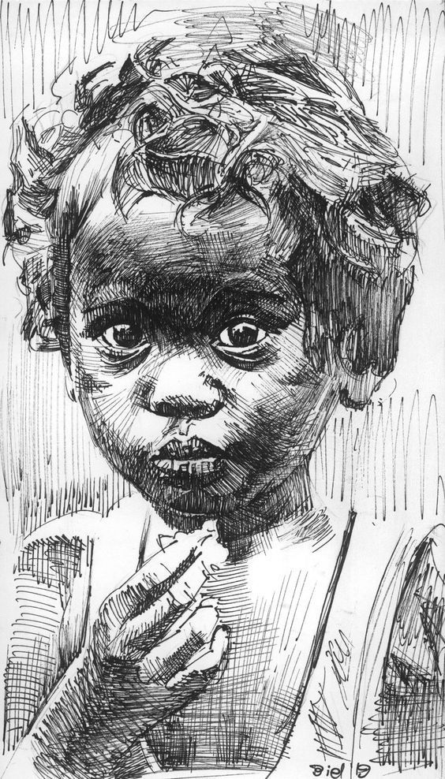
Random hatching → garis acak untuk efek tekstur natural.
Graded shading → peralihan halus dari terang ke gelap melalui kontrol tekanan.

Slide 6
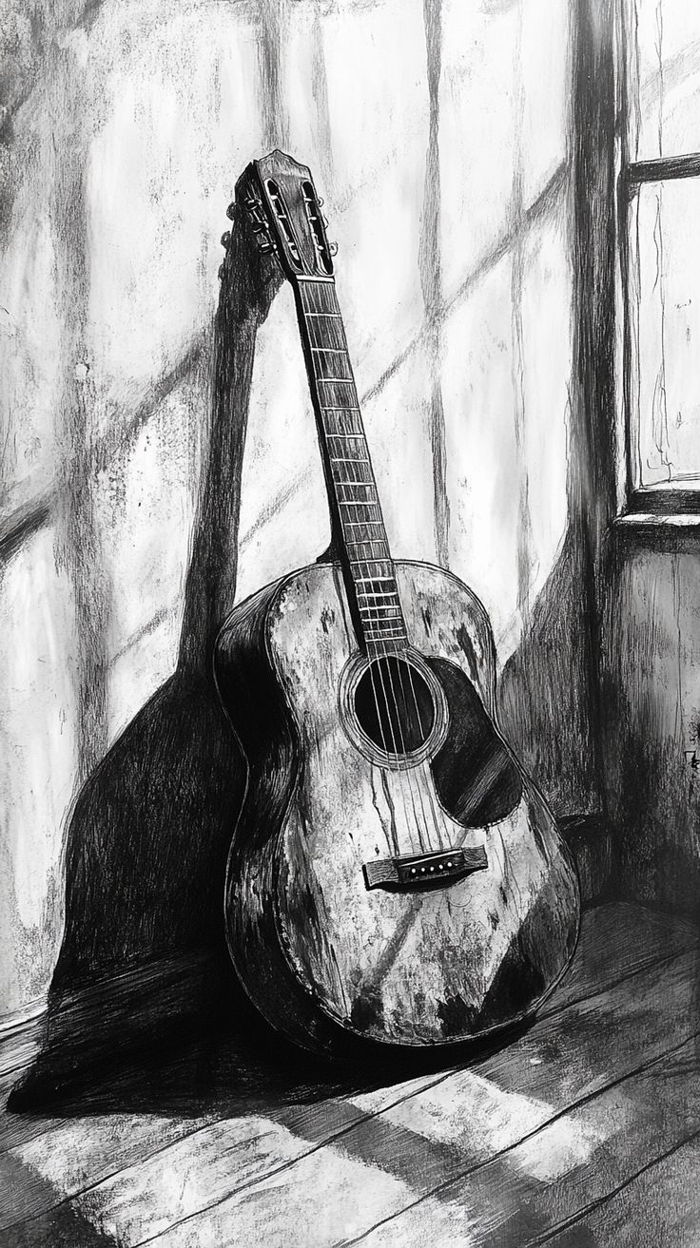
Tujuan Arsiran Lanjut :
Menampilkan realitas bentuk dan cahaya.
Menunjukkan tekstur material (kulit, kain, logam, dsb.).
Memberi kesan tiga dimensi (3D) pada objek gambar.

Slide 7
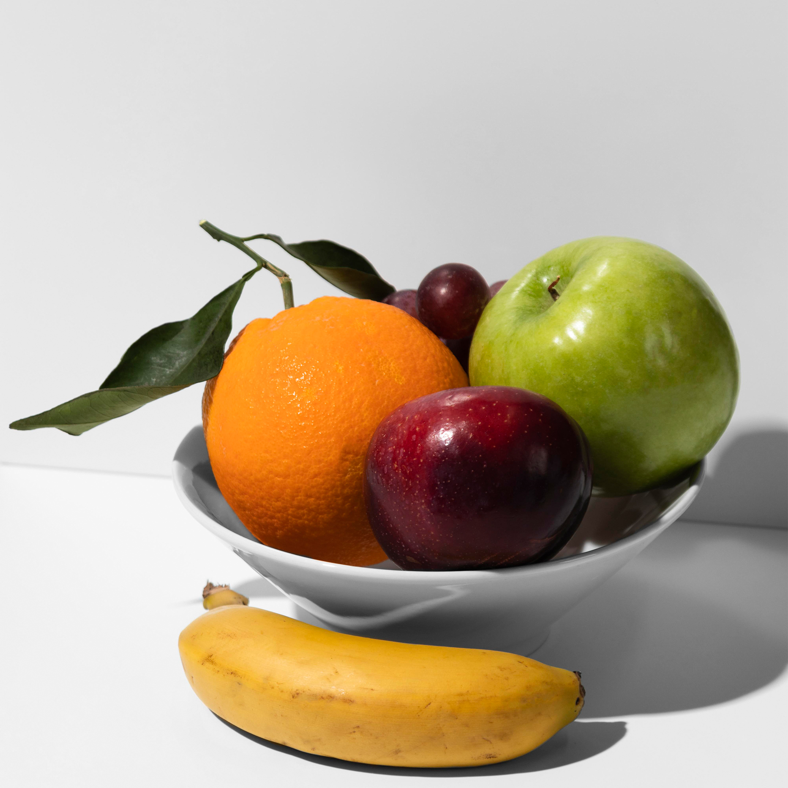
Bahan Latihan Gambar
Bentuk Still Life Arsiran Lanjut

